Slide 1
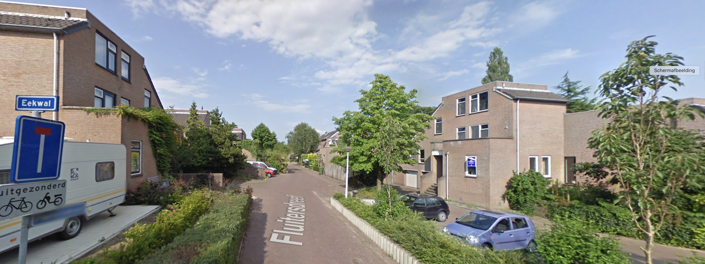
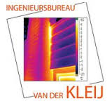
  Informatieavond
  Verduurzamen woningen Type A
  Fluitersmaat
  27 januari 2021

Slide 2
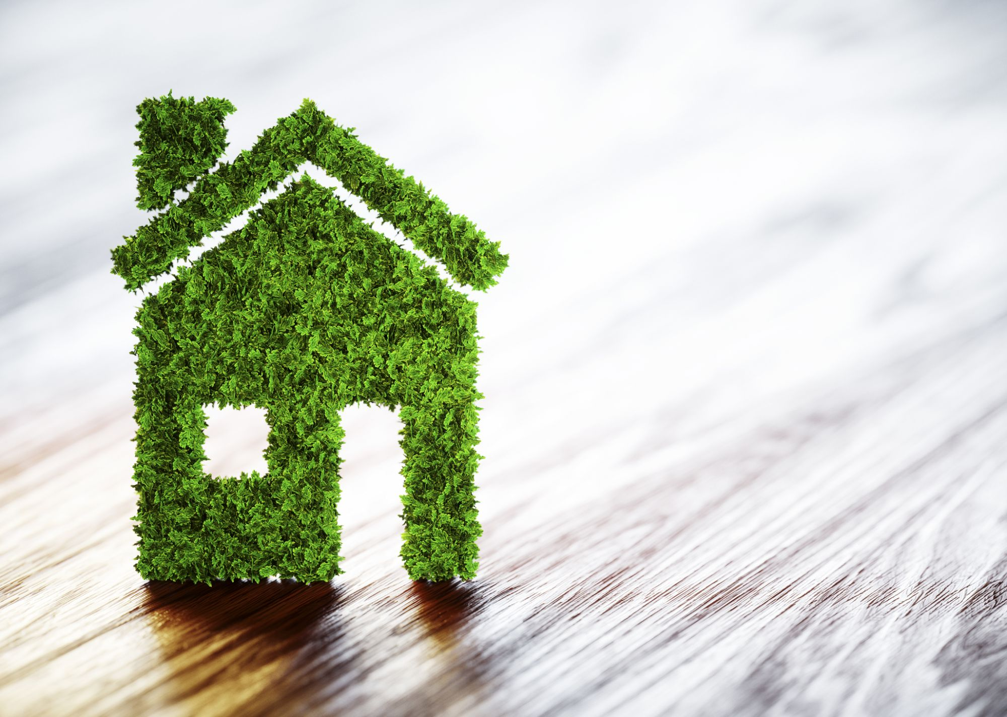
Onderwerpen
  Verduurzamen woningen
Jullie woningen
  Samenstelling VvE
  Energiehuishouding
  Jullie wensen en ambities
  Comfortklachten
Ventileren en gezond binnenklimaat
Subsidie
Peter: Isolatie

Slide 3
  Verbruik
Energie-huishouding

Slide 4
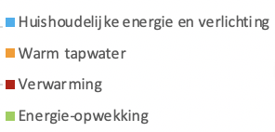
Energie-huishouding
  Door het jaar heen
Met 6 zonnepanelen

Slide 5
Jullie wensen
Meerdere antwoorden mogelijk
  Verduurzamen woningen
Ik wil vooral meer comfort
Ik wil energie besparen zonder grote investeringen te doen
Ik wil stap voor stap mijn woning verduurzamen
Ik wil verhuizen en daarom het huis op orde hebben
Ik wil een (zeer) energiezuinige woning en ben bereid/in staat om hierin te investeren
Ik wil gasloos wonen
Anders?

Slide 6
Comfortklachten
Meerdere antwoorden mogelijk
  Verduurzamen woningen
Er is geen noemenswaarde last of ongemakken
Het tocht in de woonkamer / keuken
Het tocht in de gang/hal
Het tocht op de slaapkamers
Het tocht op zolder
Er is voelbare kou van de ramen
In de woonkamer is koude trek bij de voeten
Het toilet is onaangenaam koud in de winter
De vloer in de woonkamer / keuken voelt koud aan
Het is gehorig
We hebben last van vocht of zwarte vlekken/schimmel op muren of kozijnen

Slide 7

Naden en kieren
  Comfort

Slide 8
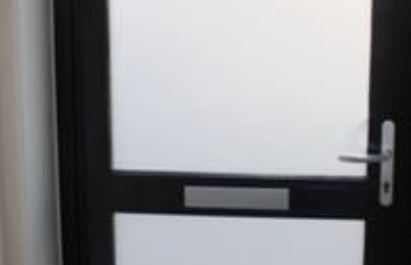
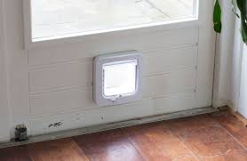
Naden en kieren
  Veel gaten en openingen

Slide 9
Advies
Installaties
Energiezuinig ventilatiesysteem
CO2 en vochtgestuurd
Veel minder maar betere ventilatie!
Energiezuinig
Type ventilatiesysteem:
Mechanische ventilatie
→ geïsoleerde roosters in ramen
Balansventilatie
→ juist geen roosters in ramen
→ met warmteterugwinning
→ en koeling in de zomer

Slide 10
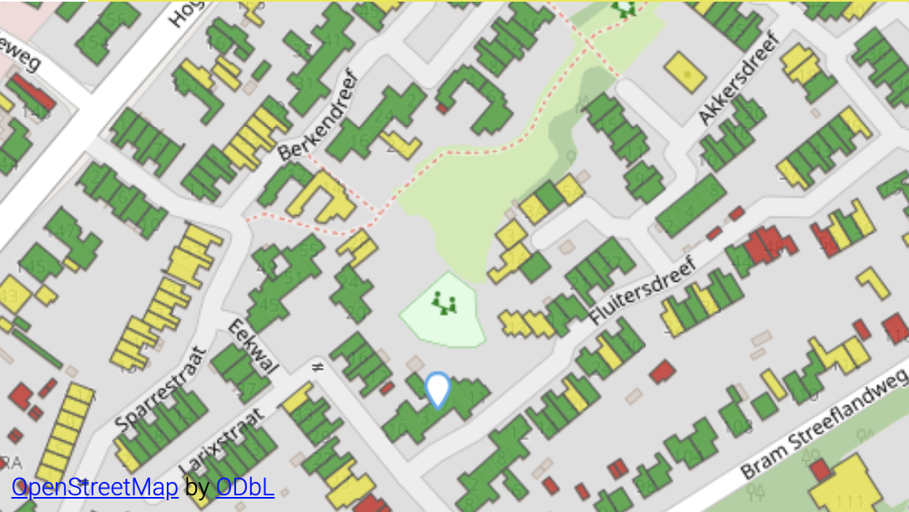
Zonne-energie
Dakpotentieel
Bron: www.zonatlas.nl

Slide 11
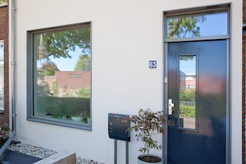
En nu uw huis?
Meer advies of inspiratie?
Wij helpen u graag!
www.lbs63.nl
info@lbs63.n
024-3554624
Bezoek ons 0-op-de-meter demohuis
Landbouwstraat 63
6532 VP Nijmegen
(op afspraak)

Slide 12
Ventileren
  Ventilatie
Roosters boven het glas + centrale afzuiging:
  Roosters boven het glas
  Centrale ventilatiebox
  Afzuiging ‘natte’ ruimten: badkamer, keuken, toilet en wasruimte/bijkeuken
Balansventilatie met WTW:
  Centraal
  Decentraal
  Regeling:
  3-standen schakelaar
  Automatisch met CO2-regeling en vochtsensor

Slide 13
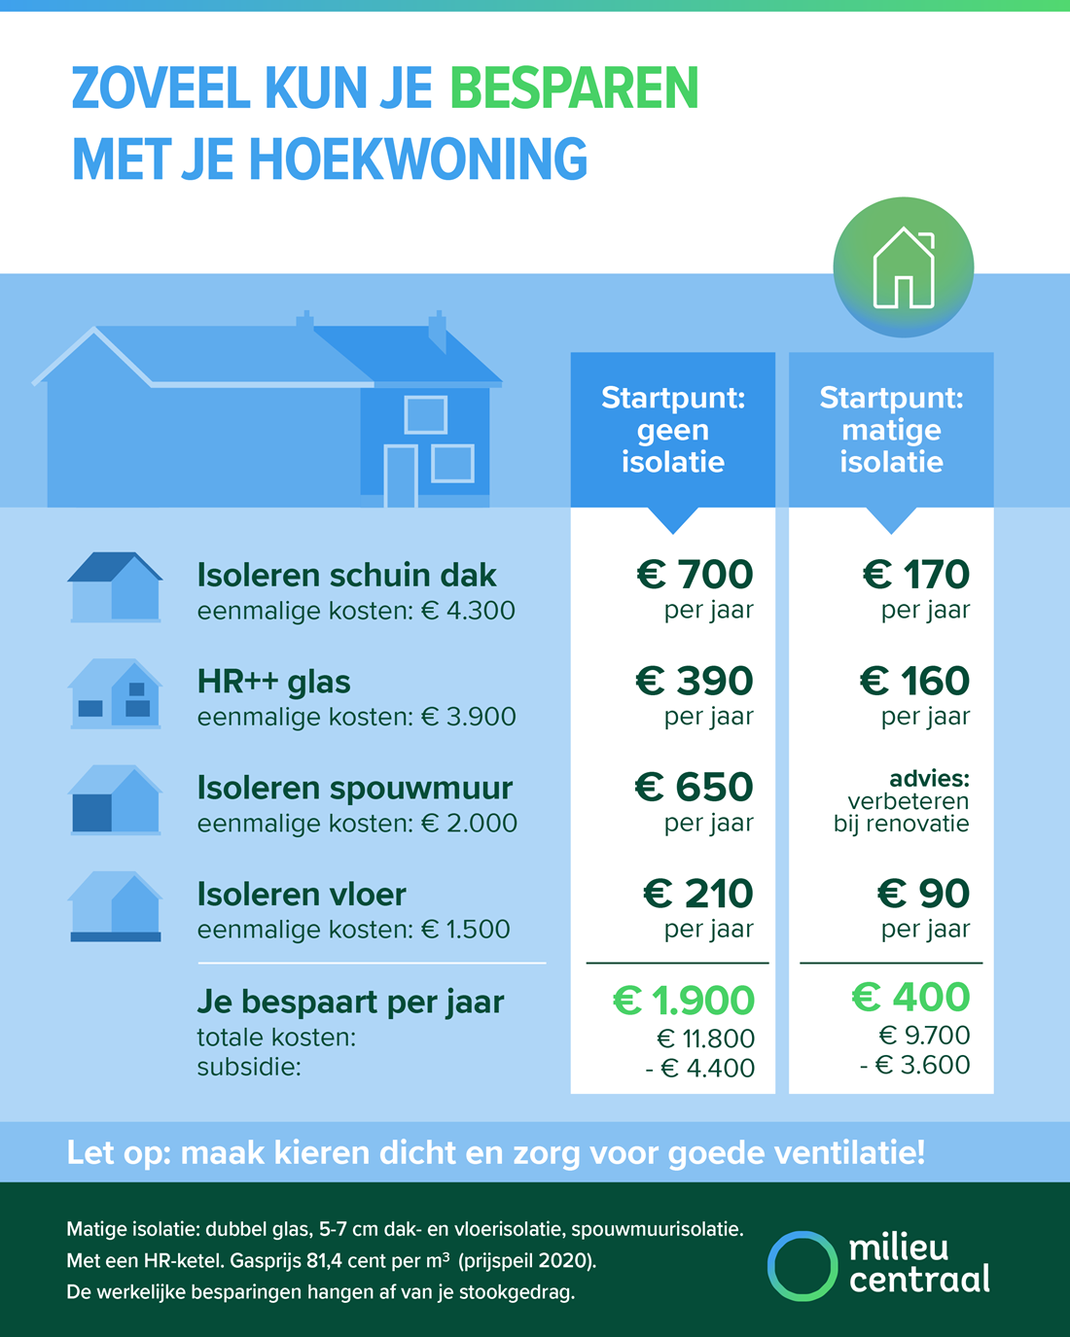
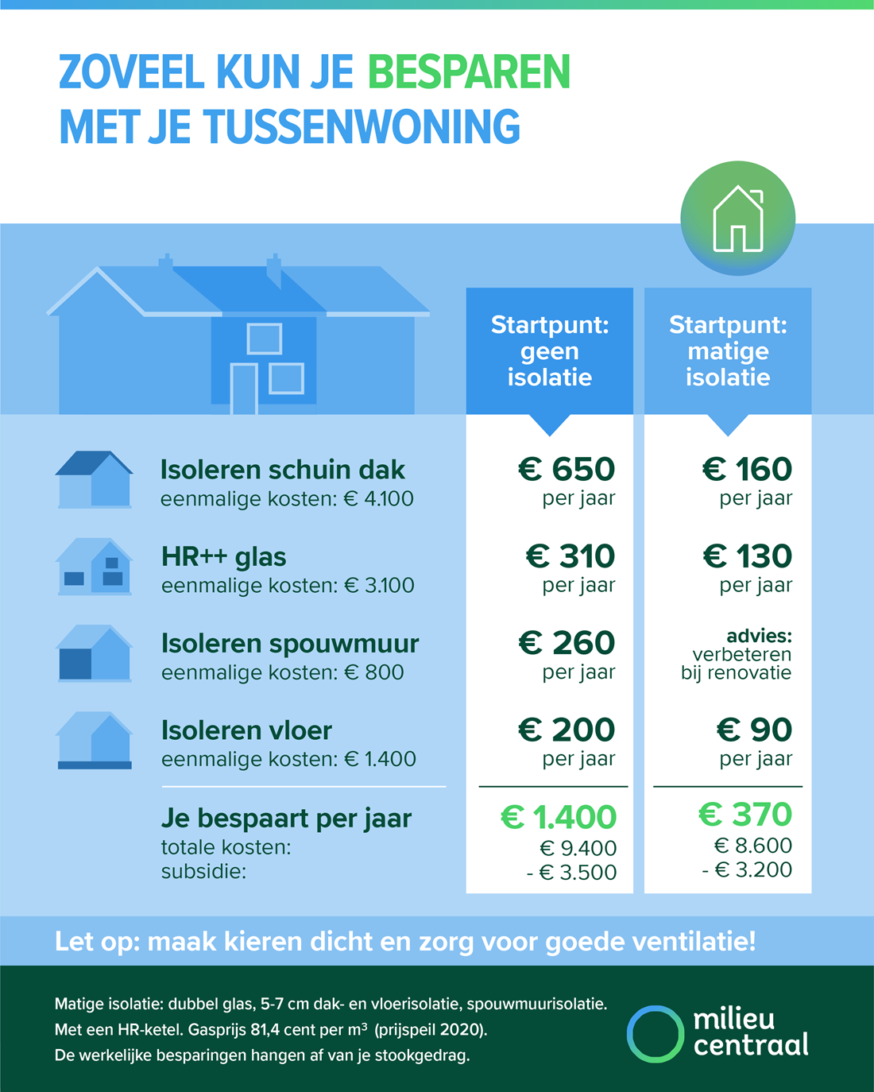
Advies
Isolatie
  Besparing

Slide 14
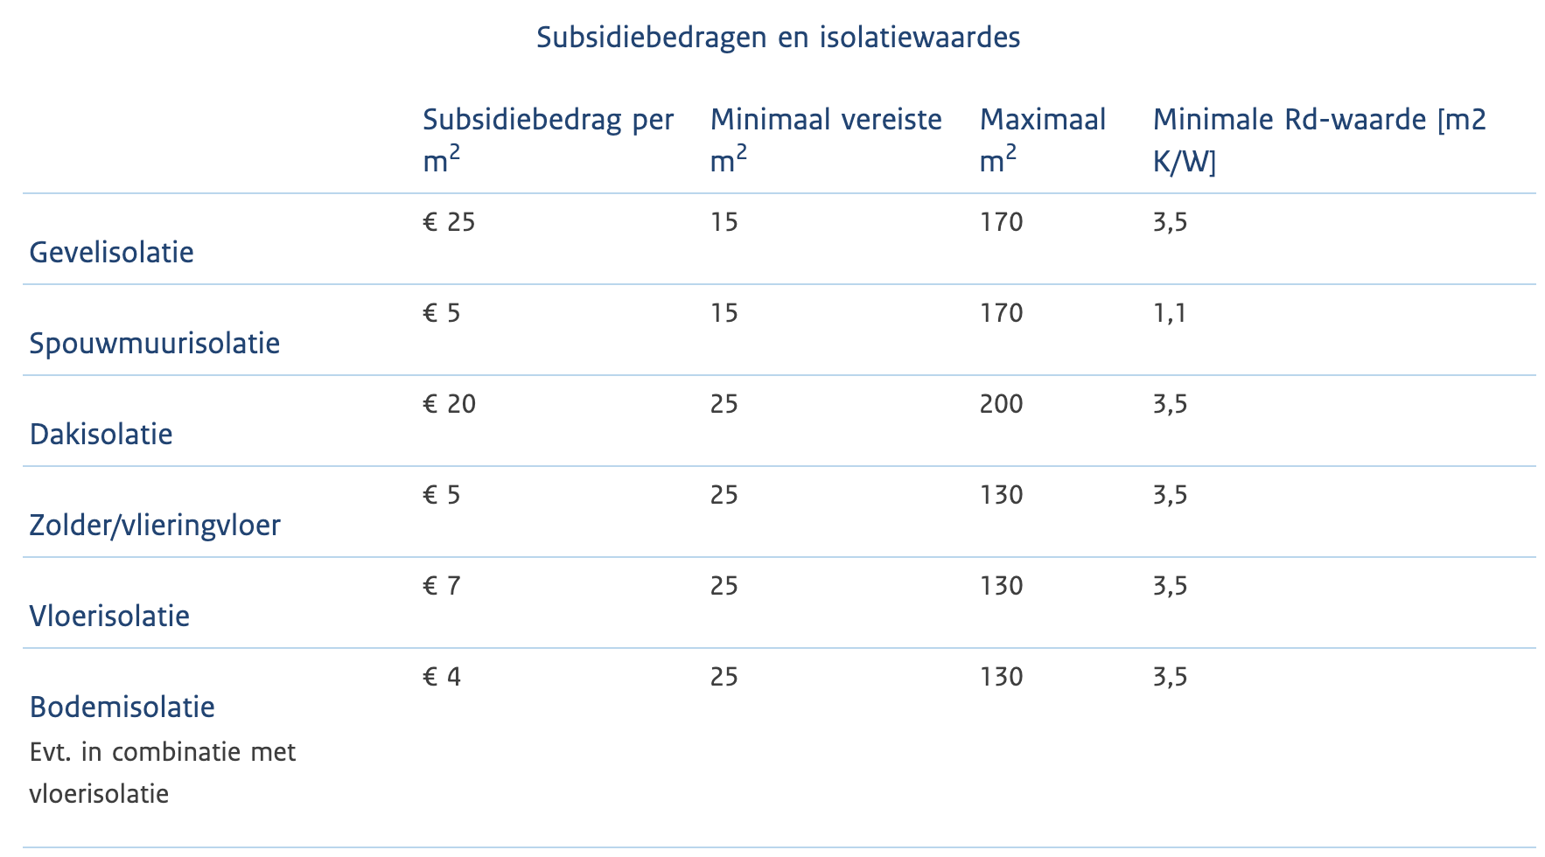
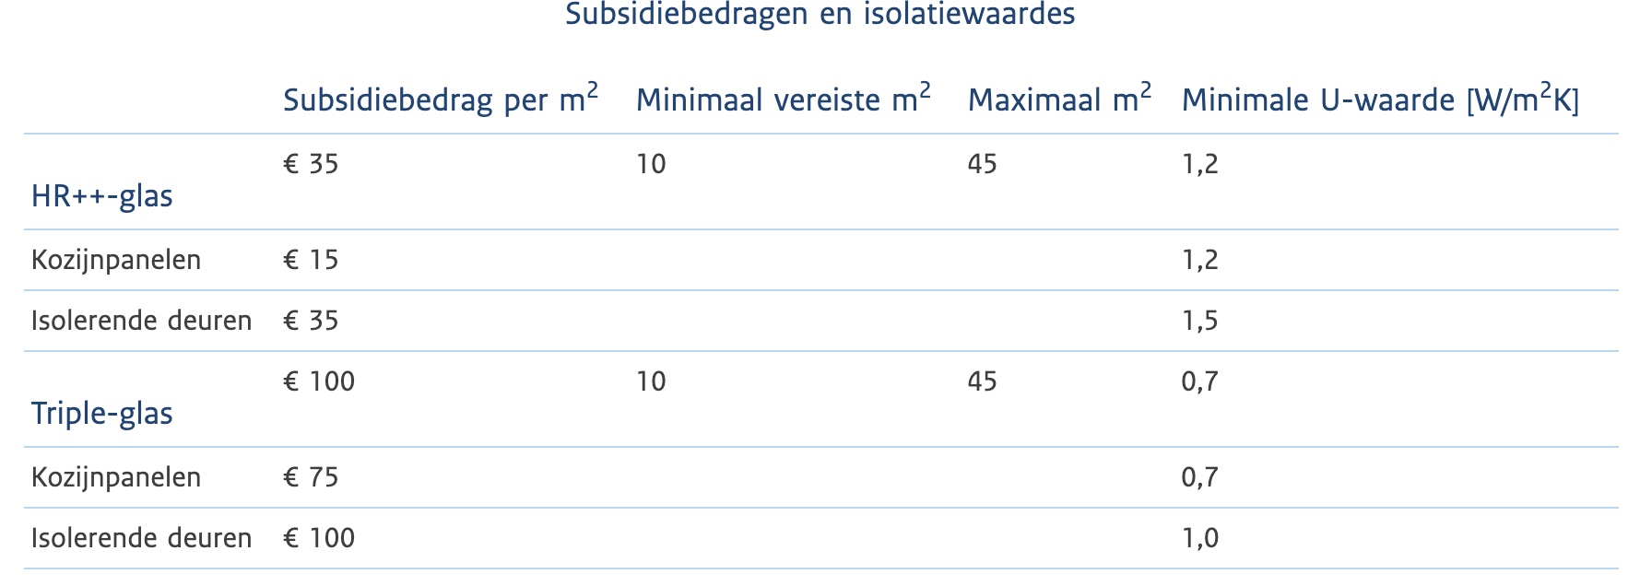
Subsidie vanaf 1-1-1-2021
  Subsidie

Slide 15
Subsidie vanaf 1-1-1-2021
  Subsidie
Warmtepomp: ca. € 2100 / 2800,-
Zonneboiler: € 760,- / 1330,-
https://www.rvo.nl/subsidie-en-financieringswijzer/isde/woningeigenaren

Slide 16
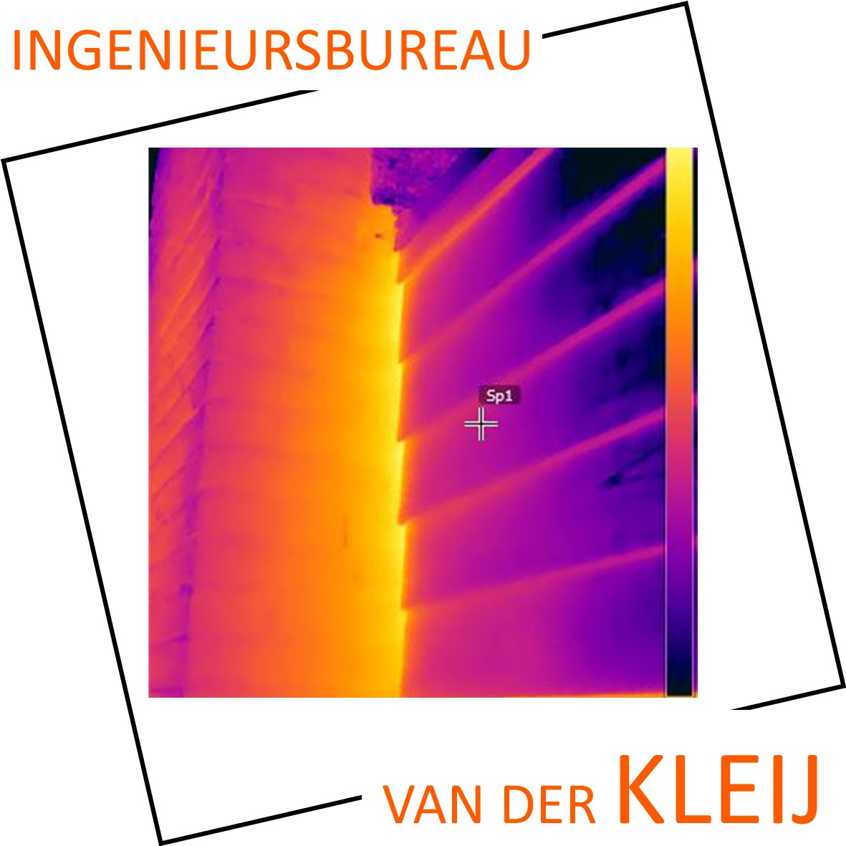
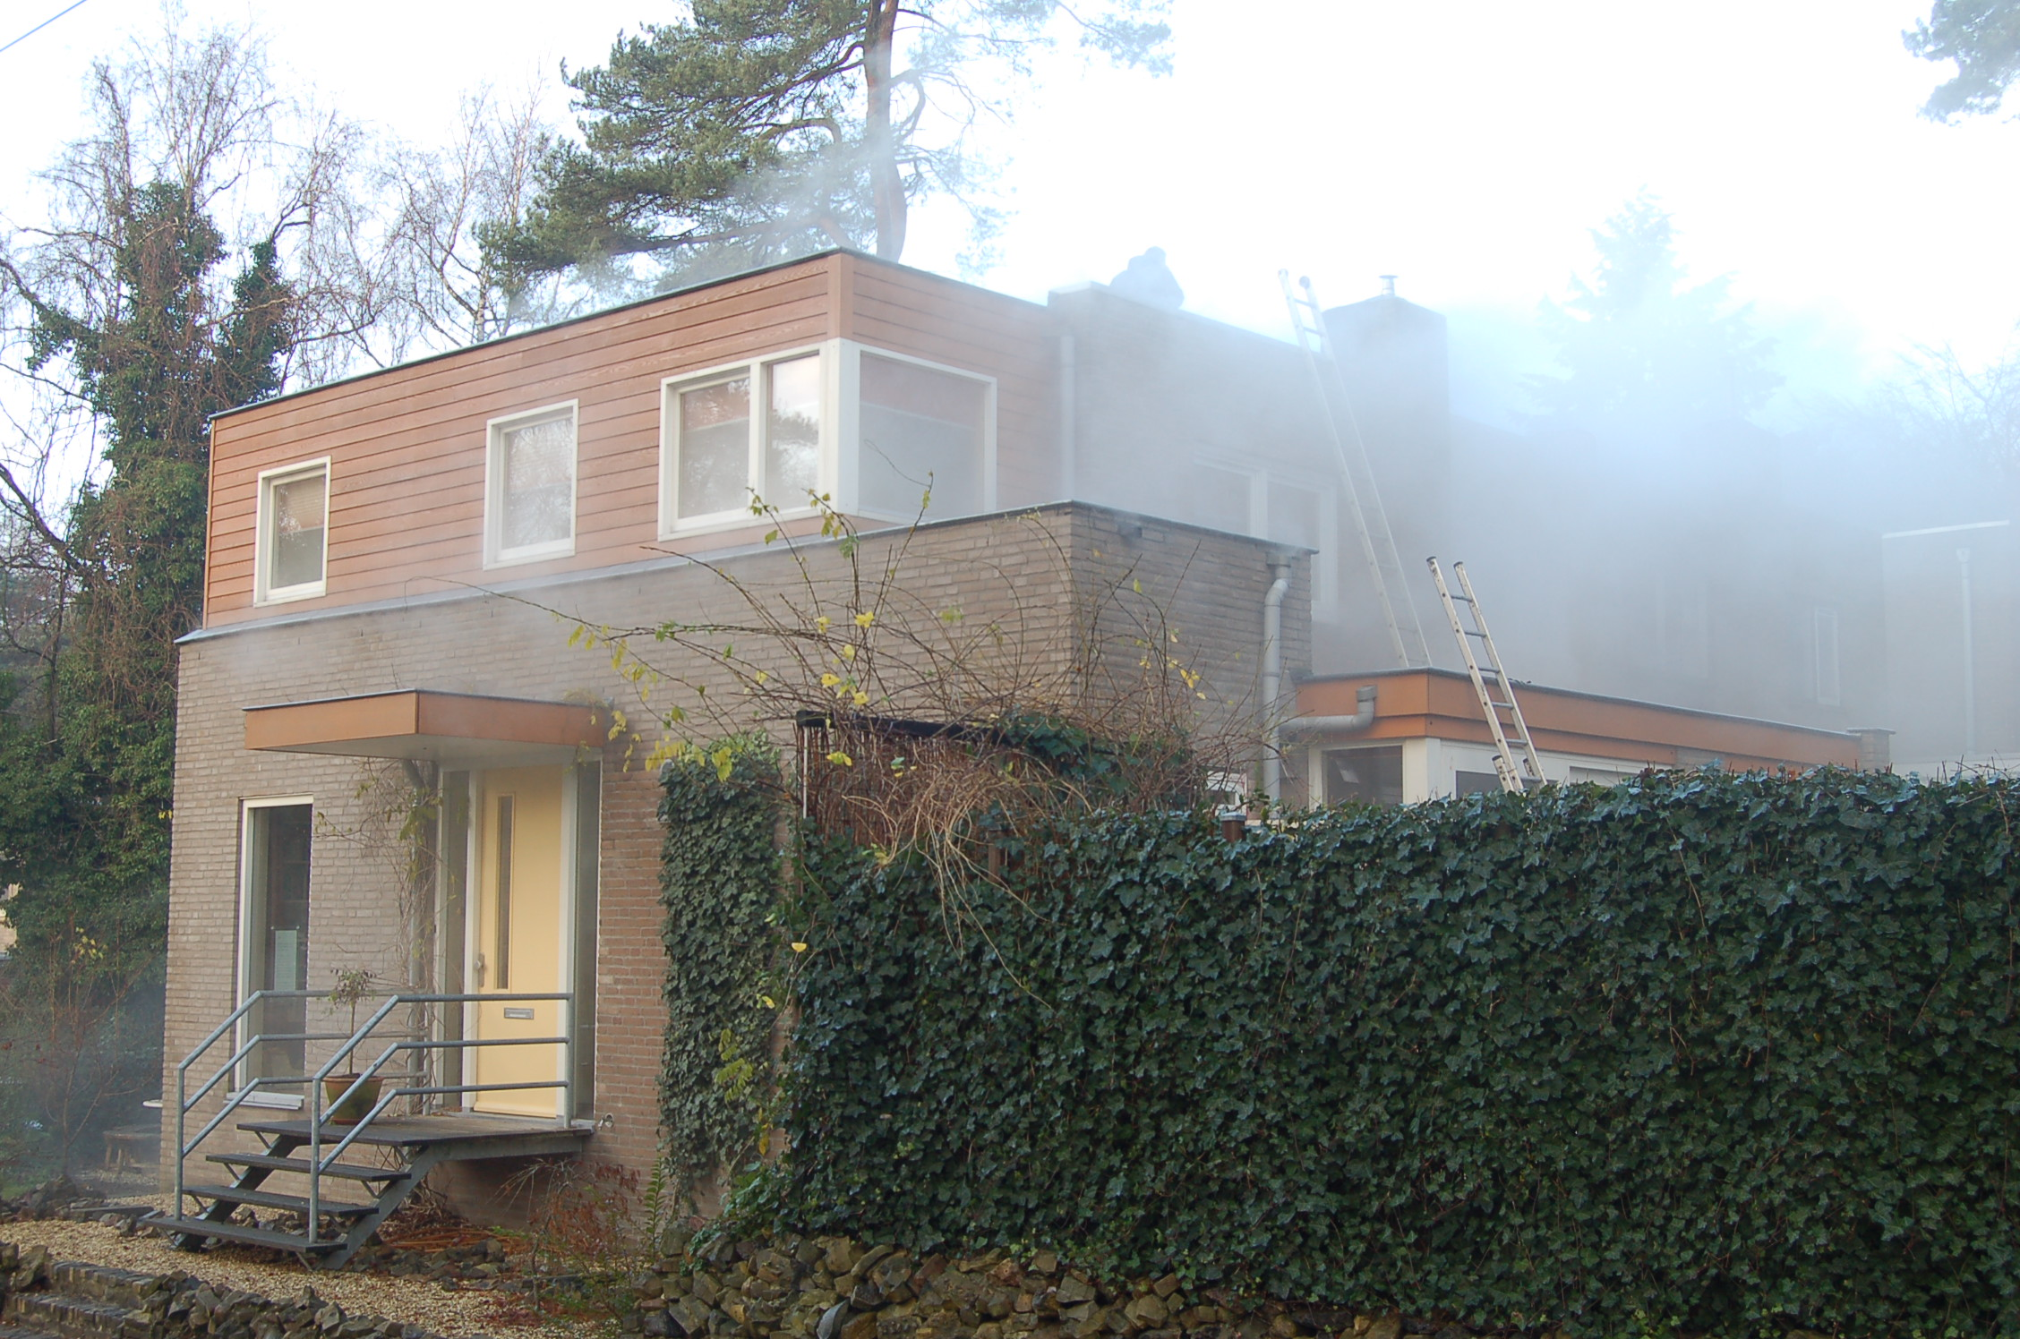

Slide 17
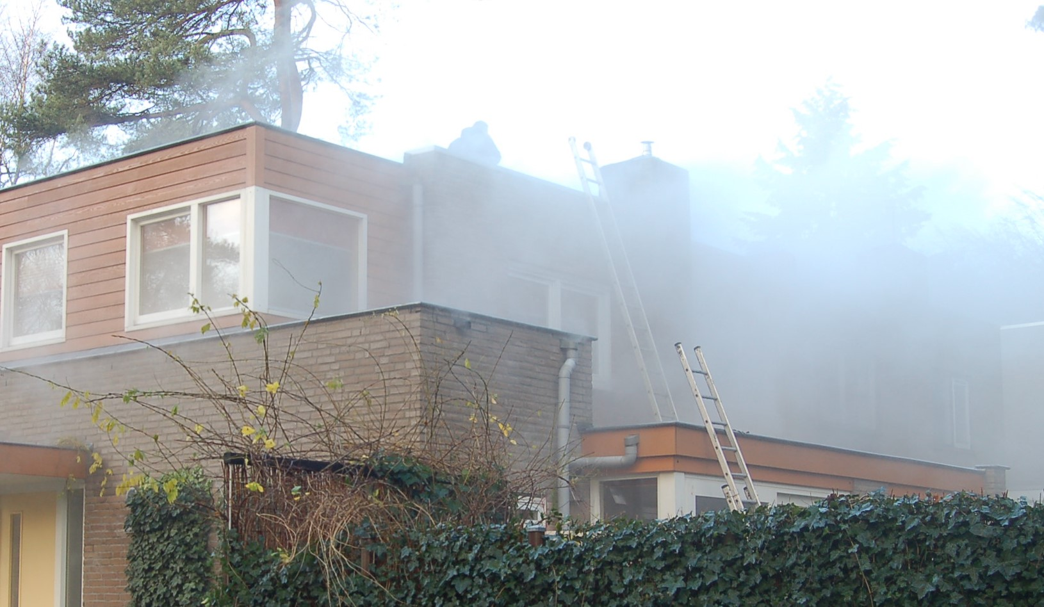

Slide 18
Onderwerpen:
Het isoleren van de spouw
Kwaliteit van de voegen
Koudebruggen en schimmel
Buitenplafond bij voordeur
Vervangen van glas
Waterzijdig inregelen
Isolatie en tochtwering (luchtdichting)

Slide 19
1. Spouwmuurisolatie:
Geconstateerd:
Spouw 80 mm
Glaswol 40 mm
Isolatie ligt deels tegen buitenspouwblad
Speciebaarden

Slide 20
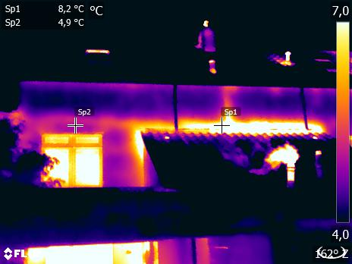
1. Spouwmuurisolatie:
Met het schuim wordt het glaswol op zijn plaats gedrukt
Speciebaarden lijken niet de hele spouw te vullen
De betonlateien vormen koudebruggen

Slide 21
1. Spouwmuurisolatie:
Kan het?:
Volgens de Comfort Company kan het zonder problemen
Mijn advies daarbij:
Vochtgehalte in de woning laag houden
Ventilatie op orde brengen
Voegwerk goed

Slide 22
2. Voegwerk:
Het voegwerk is matig tot slecht
Probleem:
Vochtige buitenmuur = kouder
Vorstschade stenen mogelijk
Risico vochtdoorslag bij na-isoleren spouw groter

Slide 23
2. Voegwerk:
Het voegwerk is matig tot slecht
Probleem:
Vochtige buitenmuur = kouder
Vorstschade stenen mogelijk
Risico vochtdoorslag bij na-isoleren spouw groter
Oplossing:
Voegwerk vervangen

Slide 24
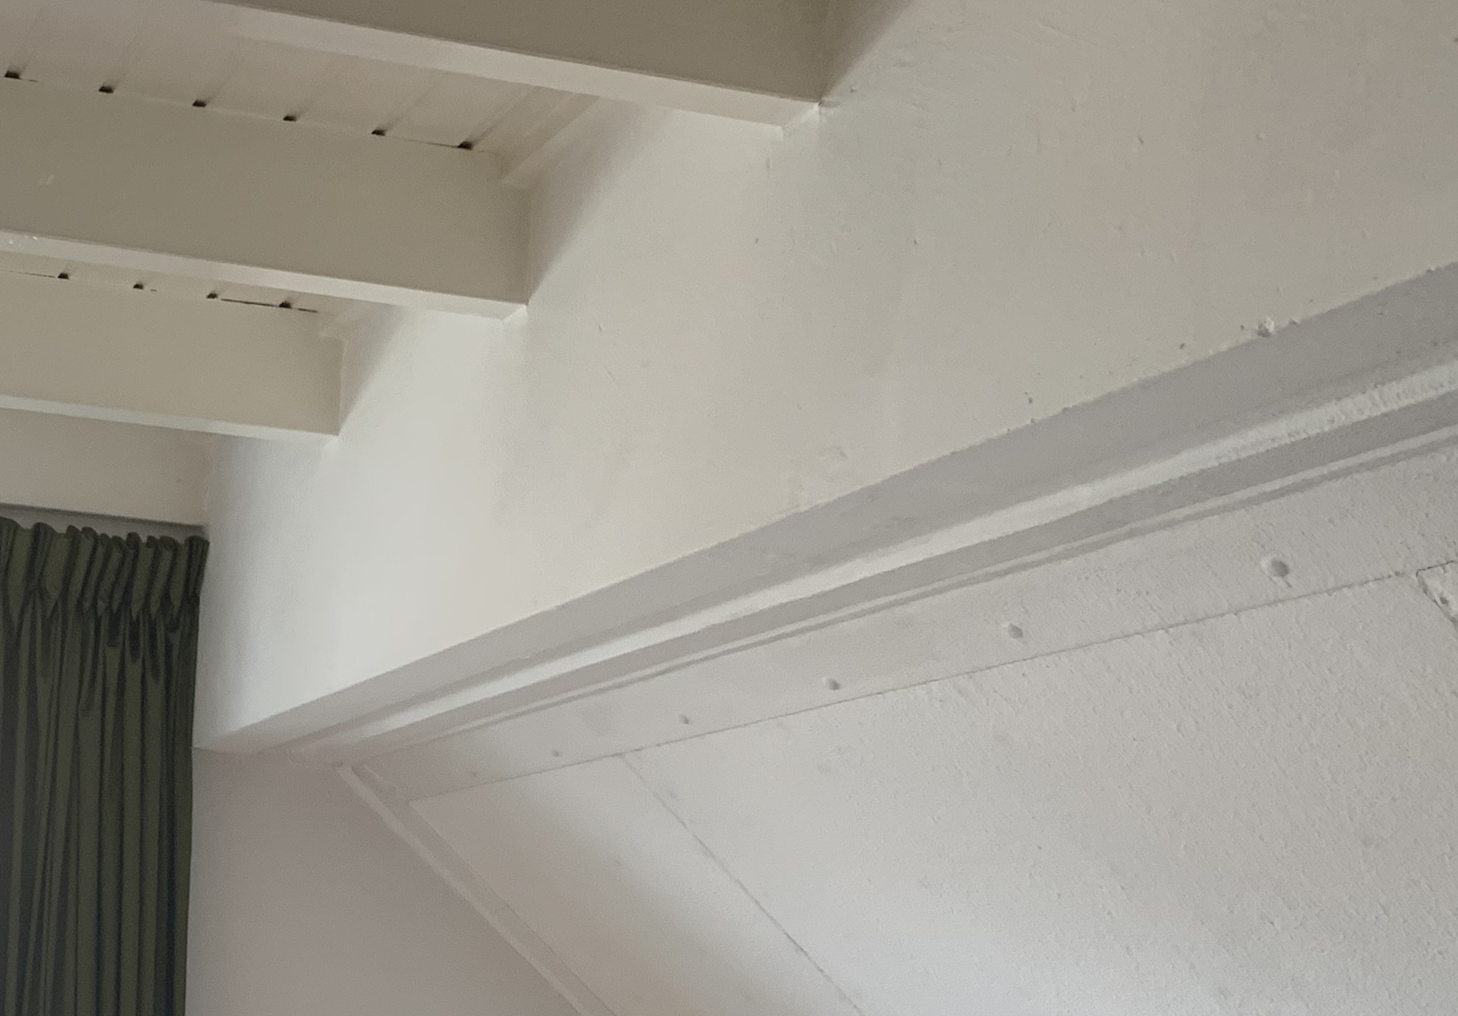
3. Koudebrug

Slide 25
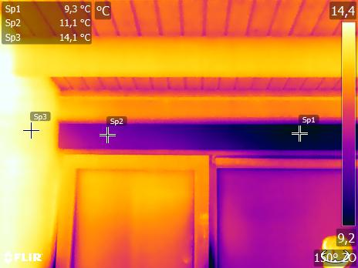
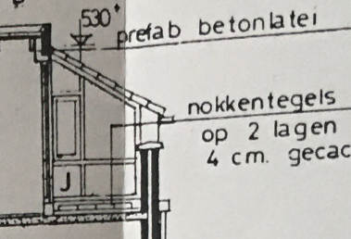
4. Koudebrug

Slide 26
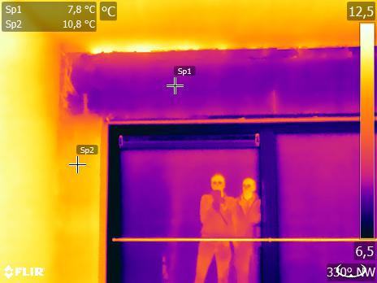
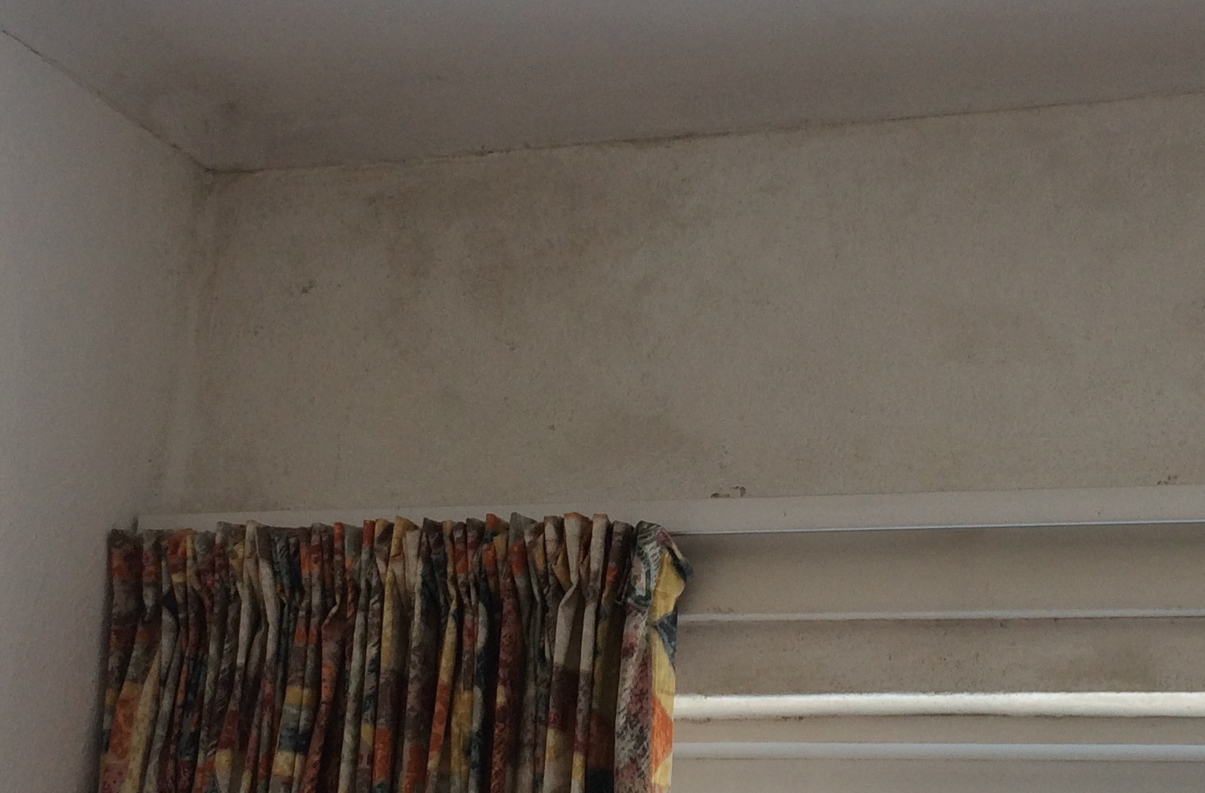
3. Koudebrug (= onvoldoende geïsoleerd detail):

Slide 27
3. Oorzaken schimmel:
Teveel vocht
Te koude oppervlakken

Slide 28
3. Oorzaken schimmel:
Teveel vocht:
  Vochtproductie beperken:
    Geen was binnen drogen
    Vocht afzuigen waar het geproduceerd wordt (b.v. afzuigkap)

Slide 29
3. Oorzaken schimmel:
Teveel vocht:
  Vochtproductie beperken:
    Geen was binnen drogen
    Vocht afzuigen waar het geproduceerd wordt (b.v. afzuigkap)
  Ventileren, d.w.z.:
    Continue
    Gecontroleerd
    Afzuiging in ‘natte ruimten’ (badkamer, keuken, toilet, wasruimte)
    Luchttoevoer in de verblijfsruimten (leefruimten)

Slide 30
3. Oorzaken schimmel:
Teveel vocht:
  Vochtproductie beperken:
    Geen was binnen drogen
    Vocht afzuigen waar het geproduceerd wordt (b.v. afzuigkap)
  Ventileren, d.w.z.:
    Continue
    Gecontroleerd
    Afzuiging in ‘natte ruimten’ (badkamer, keuken, toilet, wasruimte)
    Luchttoevoer in de verblijfsruimten (leefruimten)
  Bouwkundig:
    Gelijkmatig verwarmen/compartimenteren
    Koudebruggen vermijden of isoleren
    Eén slecht isolerend ruitje als ‘vochtvreter’

Slide 31
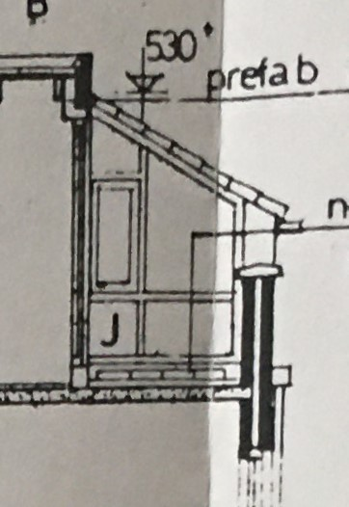
3. Balkon
koudebrug
Latei binnen isoleren
Garageplafond isoleren
Buitenspouwblad thermisch onderbreken
(balkon eventueel extra isoleren)
koudebrug

Slide 32
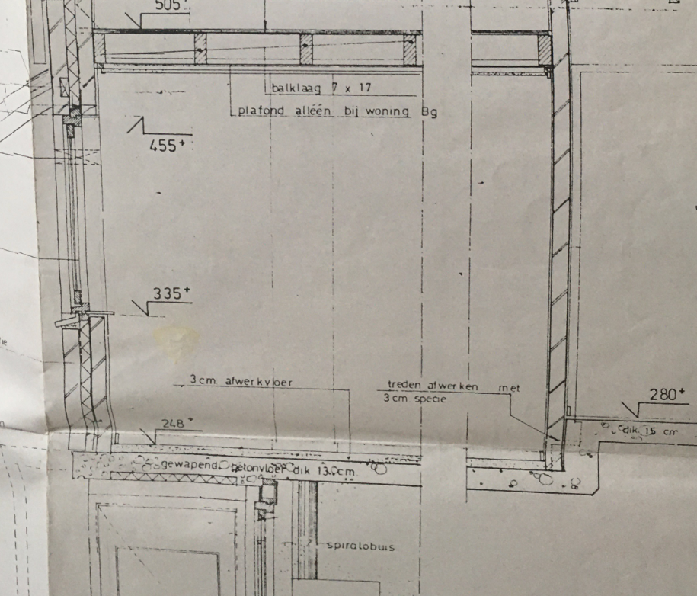
4. Buitenplafond bij voordeur:

Slide 33
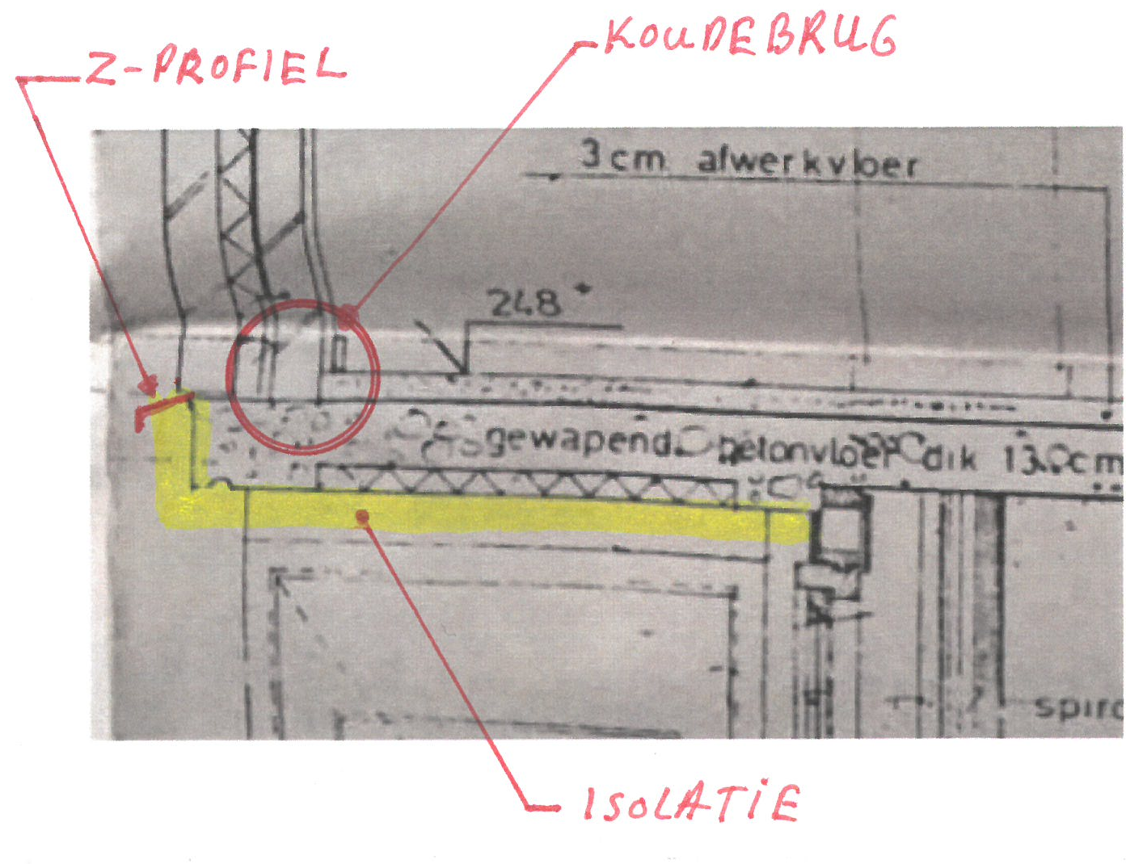
4. Buitenplafond bij voordeur :
koudebrug
z-profiel
Isolatie afgewerkt met b.v. Rockpanel
Afgedekt met een waterslag/z-profiel
Koudebrug is beperkt probleem, eventueel foamglas aanbrengen
Aanvullend eventueel de vloer afwerken met Fermacell Estrich elementen
isolatie

Slide 34
5. Vervangen glas:
Mogelijkheden:
HR++ in bestaande kozijnen
HR++ in nieuwe kozijnen
Tripleglas in nieuwe kozijnen
Ventilatieroosters?

Slide 35
5. Vervangen glas:
Enkel glas U = 5,0
Oud isoglas U = 3,0
HR++ U = 1,6 – 1,0
Tripleglas U = 0,6

Slide 36
5. Vervangen glas:
HR++, aandachtspunten:
U = 1,6 bij spouw 9 mm
U = 1,2 bij spouw 13 mm
U = 1,1 bij spouw 15-20 mm
Glas met U=1,0
Opdekglaslatten bestaande ramen
Tochtwering draaiende delen
Sluitwerk ‘knevelend’ afstellen
Tochtdichting rond de kozijnen

Slide 37
5. Vervangen glas:
Triple glas, comfortabel door minder koudestraling
Aandachtspunten :
Minimaal draaiende delen vervangen
U = 0,6
Minder licht en minder zon
Glas is niet langer het koudste vlak! Risico schimmel
Oplossing: klein bestaand ruitje laten zitten als ‘vochtvreter’

Slide 38
6. Waterzijdig inregelen
Uitleg waterzijdig inregelen:
https://www.youtube.com/watch?v=WfytTzfl8TE

Slide 39
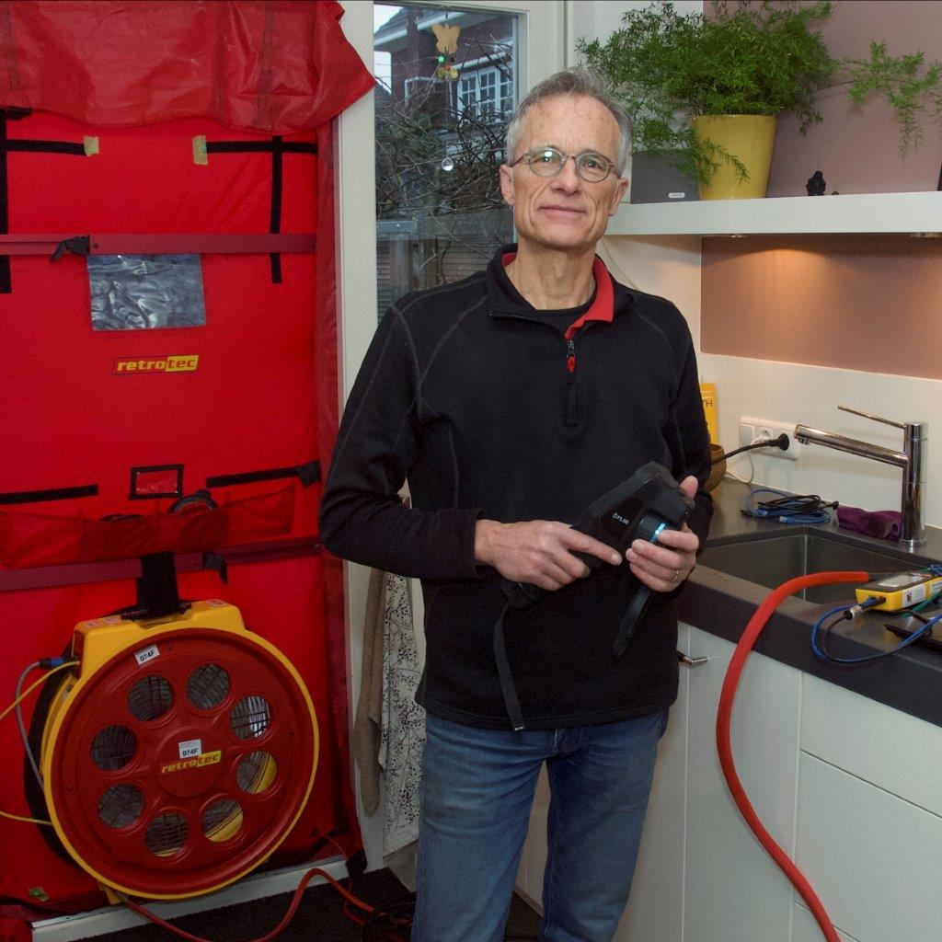
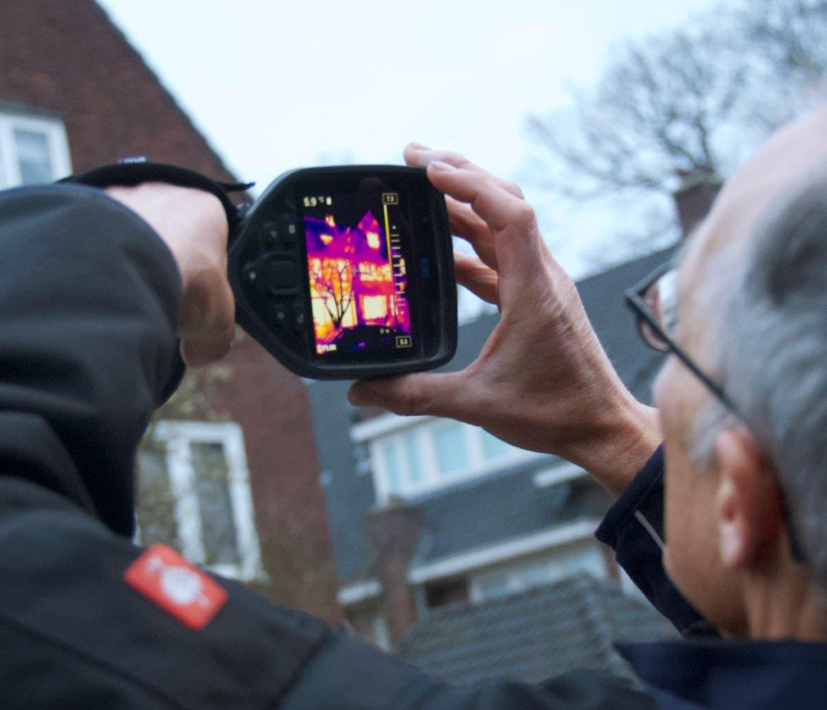
7. Isolatie en tochtwering
Hierover valt veel te vertellen.
Hierop wil ik ingaan in de workshops
Aanvullend onderzoek en advies is mogelijk

Slide 40
En nu uw huis?
Uitbreiding van uw woning?
Wij helpen u graag!
www.lbs63.nl
info@lbs63.n
024-3554624
Bezoek ons 0-op-de-meter demohuis
Landbouwstraat 63
6532 VP Nijmegen
(op afspraak)

Slide 41
Advies
Installaties
Energiezuinig ventilatiesysteem
CO2 en vochtgestuurd
Veel minder maar betere ventilatie!
Energiezuinig
Type ventilatiesysteem:
Mechanische ventilatie
→ geïsoleerde roosters in ramen
Balansventilatie
→ juist geen roosters in ramen
→ met warmteterugwinning
→ en koeling in de zomer

Slide 42
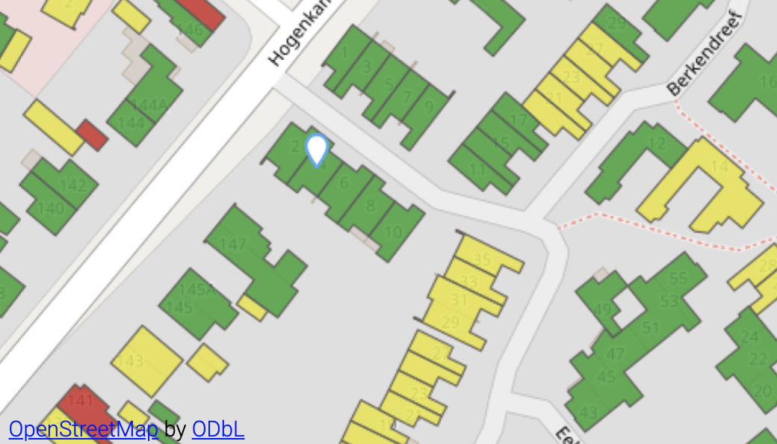
Zonne-energie
Dakpotentieel
Bron: www.zonatlas.nl

Slide 43
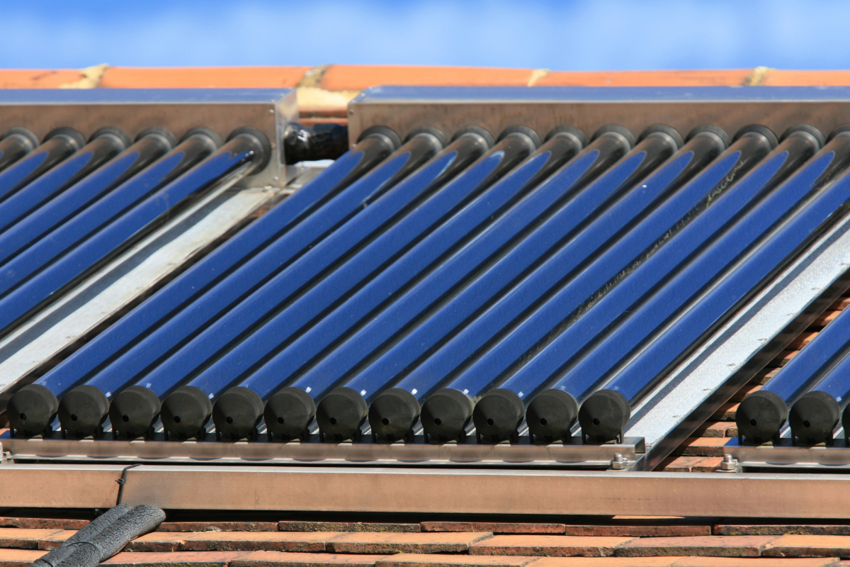
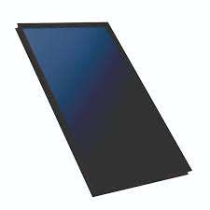
Zonne-energie
Collectoren / heatpipes / zonneboiler
Verwarmen water in boiler
Minder schaduwgevoelig dan zonnepaneel
Opbrengst per m2 is hoger dan zonnepaneel

Slide 44
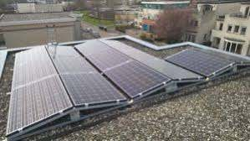
Advies
Zonne-energie
Zonne-energie: PV of PV-T
Zonnepanelen
Wekken elektriciteit op
Gevoelig voor schaduw
Op hellend of plat dak
PV-T
Collector en zonnepaneel ineen
Meer zonne-energie per m2
Relatief duur
Thermische opbrengst voor verschillende doeleinden
Vaak als bron voor warmtepomp

Slide 45
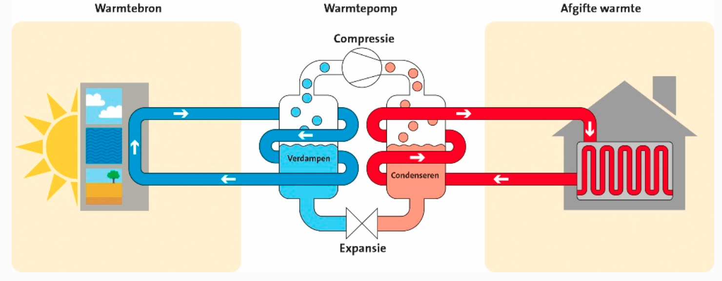
Installaties
Warmtepomp
Warmtepomp haalt warmte uit lucht, bodem of water
Dat kost elektriciteit
Rendement hoog bij lage temperaturen
Rendement laag bij hoge temperaturen
Boiler voor warm tapwater

Slide 46
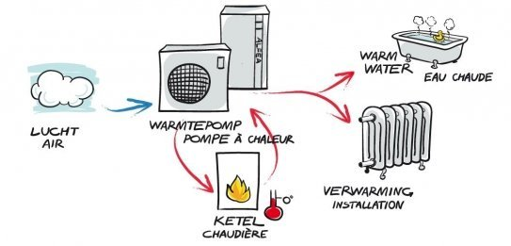
Advies
Installaties
Hybride Warmtepomp
Bron is meestal lucht
Warmtepomp alleen als buitencondities goed zijn
Besparing ca. 30-50% gasverbruik
Kost ook elektriciteit

